Slide 1
Формирование
предметных и метапредметных умений
с использованием печатных пособий
как основа преемственности
дошкольного и начального общего образования
Спикер: Волкова Елена Васильевна,
учитель начальных классов ГБОУ Школа №158,
председатель АУНК города Москвы,
почётный работник образования,
автор пособий для обучающихся начальной школы

Slide 2
ФГОС ДО – 2023

Slide 3
Применение ФГОС ДО в практике

Slide 4
Федеральная образовательная программа дошкольного образования

Slide 5
Федеральная образовательная программа дошкольного образования

Slide 13
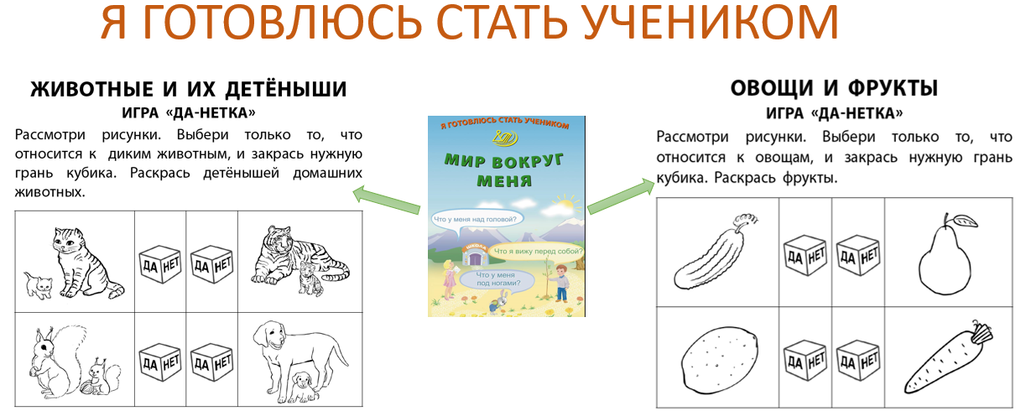

Slide 17
-

Slide 18
-

Slide 19
-

Slide 20
-

Slide 21
-

Slide 22
Федеральная образовательная программа начального общего образования

Slide 23
Федеральная образовательная программа начального общего образования

Slide 24
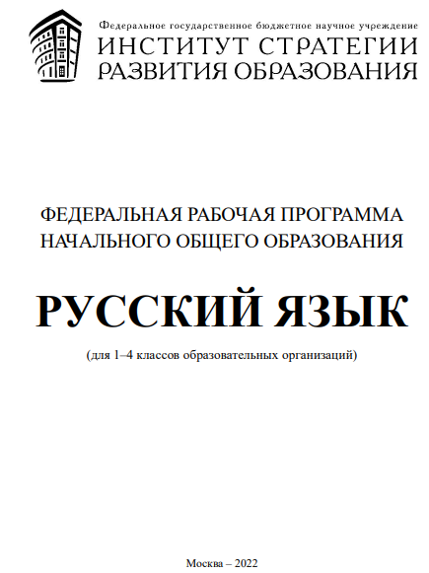
Федеральная рабочая программа
по учебному предмету «Русский язык»

Slide 25
-

Slide 26
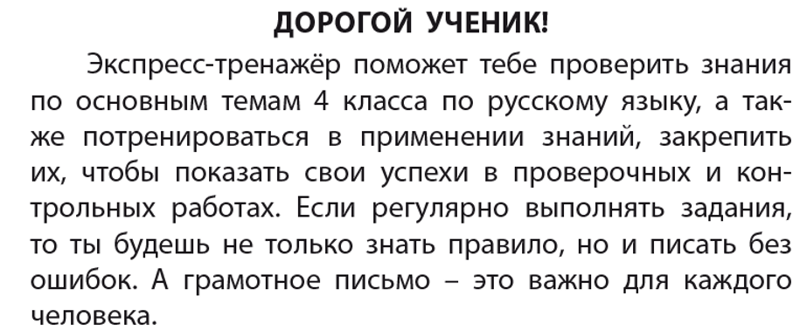

Slide 28
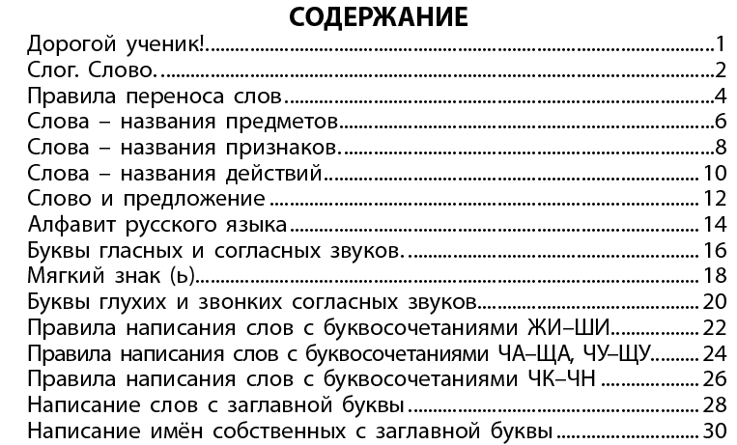

Slide 29
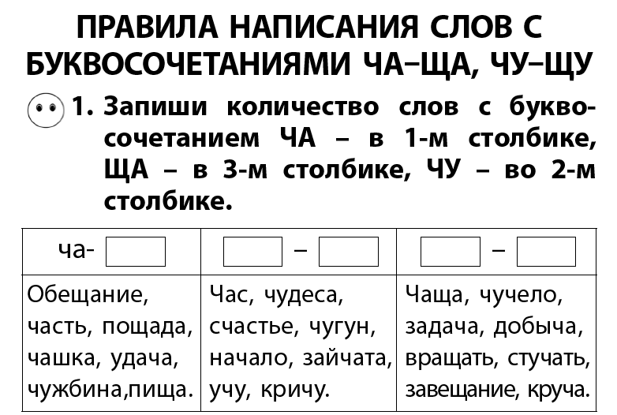

Slide 30
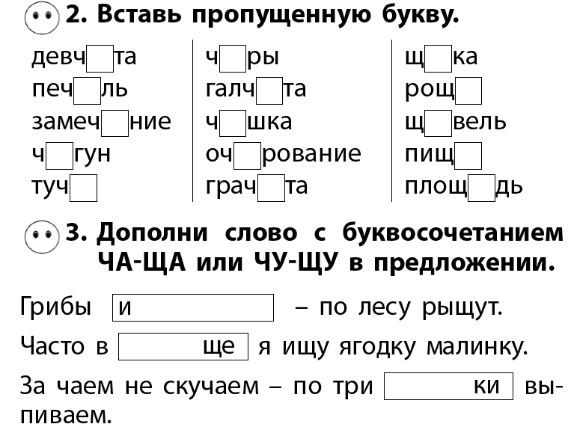

Slide 31
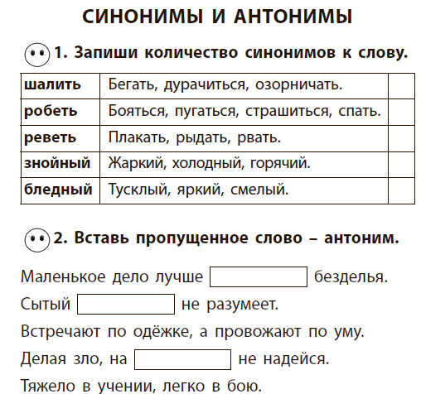

Slide 32
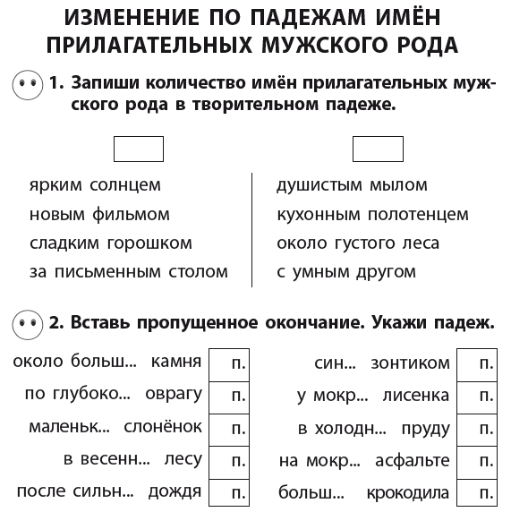

Slide 33
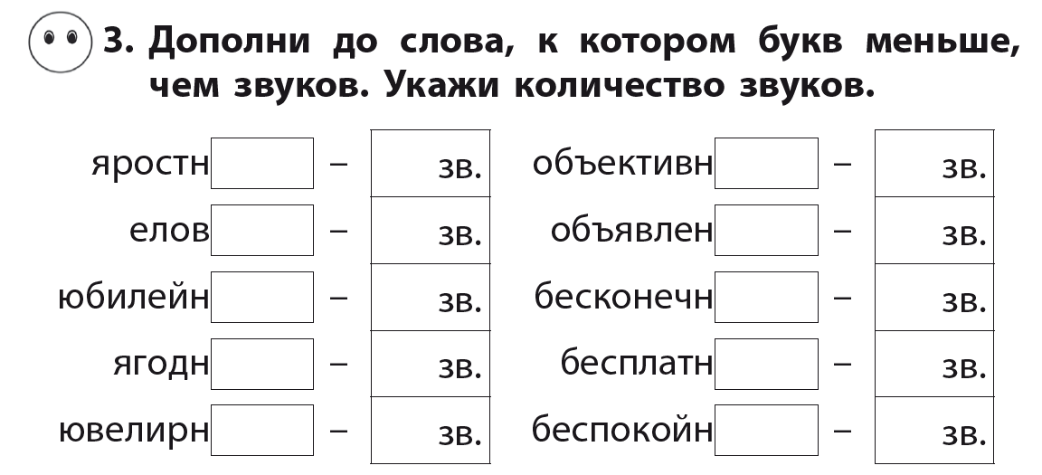
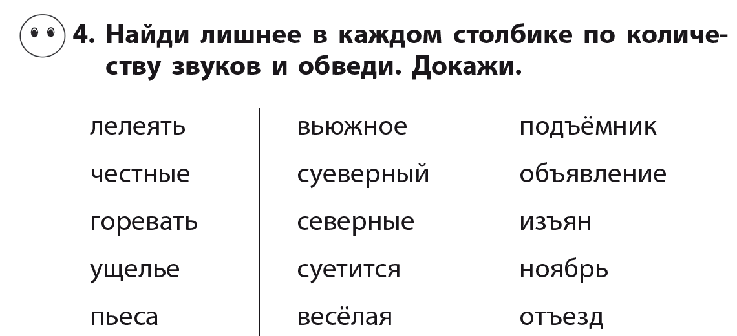

Slide 34
Федеральная рабочая программа
по учебному предмету «Математика»

Slide 35
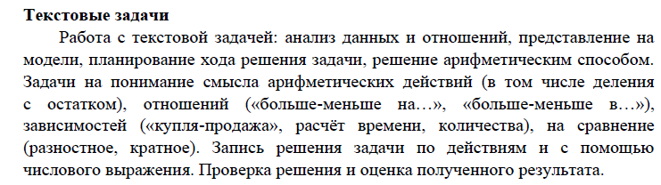
Федеральная рабочая программа
по учебному предмету «Математика»

Slide 42



